Slide 1
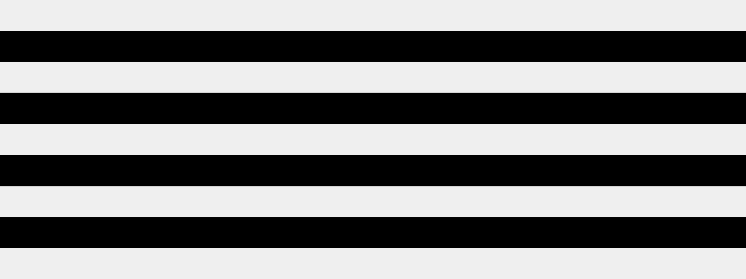
Estruturas de Dados
Avaliação Bimestral N3
BRUNO MARTINS
CAROLINA PAVAN

Slide 2
Tópicos
Demonstração dos resultados
Conclusão

Slide 3
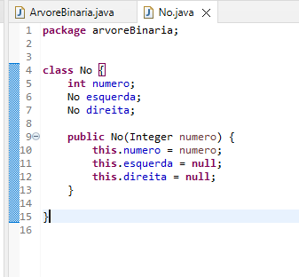

Demonstração dos resultados
Classe `No`
-Representa os nós da árvore binária.
-Contém `numero` (inteiro) e referências para os filhos esquerdo (`esquerda`) e direito (`direita`).
-Usada recursivamente na criação e travessia da árvore.

Slide 4
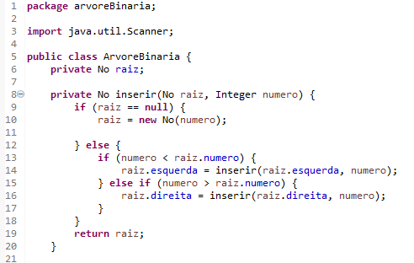
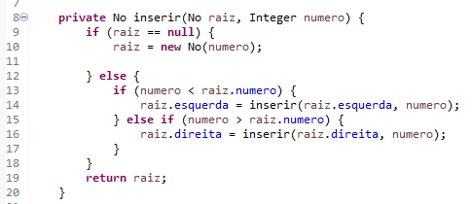
Classe `Arvore Binaria`
- Classe principal representando a árvore binária.
- Possui campo privado `raiz` (referência ao nó raiz).
Método `inserir`
-Método privado para inserir valores na árvore.
- Usa recursão para encontrar o local apropriado para inserção.
- Compara valores e move-se para sub-árvore esquerda ou direita.

Slide 5
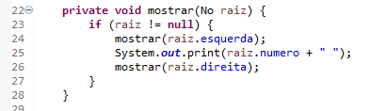
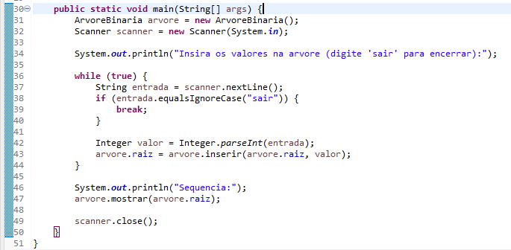
Método `mostrar`
- Método privado para travessia em ordem da árvore.
- Imprime valores em ordem crescente.
- Usa recursividade para percorrer árvore (esquerda, atual, direita).
Método `main`
- Inicia execução do programa.
- Cria instância de `ArvoreBinaria`.
- Lê valores inteiros do usuário e os insere na árvore usando `inserir`.
- Recursividade usada durante inserção e exibição.

Slide 6
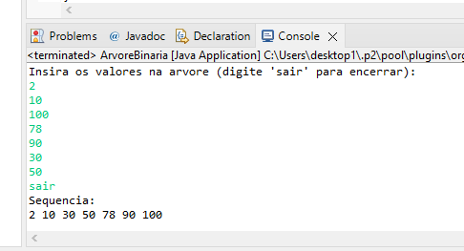
Conclusão:
- A recursividade é essencial na implementação da ABB.
- Simplifica criação, inserção e travessia de forma elegante e eficiente.
- Garante que a estrutura da árvore binária siga as propriedades de busca.

